Slide 1
PHÒNG GIÁO DỤC VÀ ĐÀO TẠO HUYỆN ĐẠI LỘC
TRƯỜNG TH NGUYỄN CÔNG SÁU
CHÀO MỪNG QUÝ THẦY CÔ
VỀ DỰ GIỜ THĂM LỚP
MÔN: MĨ THUẬT 3
Giáo viên: Trần Thị Diễm
Năm học: 2023 - 2024

Slide 2

1. Khởi động

Slide 3
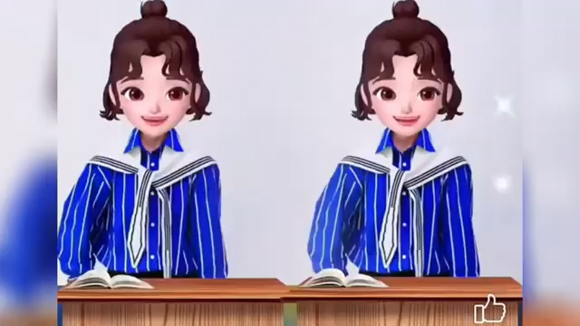

Slide 4
MĨ THUẬT
Thứ hai ngày 22 tháng 01 năm 2024
Chủ đề 7: CẢNH VẬT QUANH EM
Tiết 3

Slide 5
2. LUYỆN TẬP, THỰC HÀNH
- HS nêu lại cách thực hiện sản phẩm về cảnh đẹp quanh em?

Slide 6
+ Lựa chọn nội dung
+ Vẽ, xé dán, sắp xếp các hình ảnh chính, phụ trước sau cho cân đối hợp lí, rõ trọng tâm nội dung chủ đề.
+ Hoàn thiện sản phẩm( thể hiện màu sắc có đậm, nhạt).

Slide 7
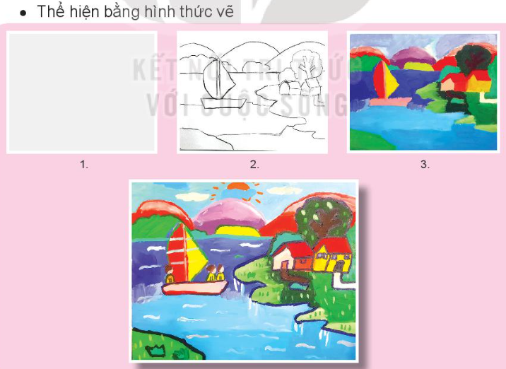
QUAN SÁT CÁC BƯỚC THỰC HIỆN

Slide 8
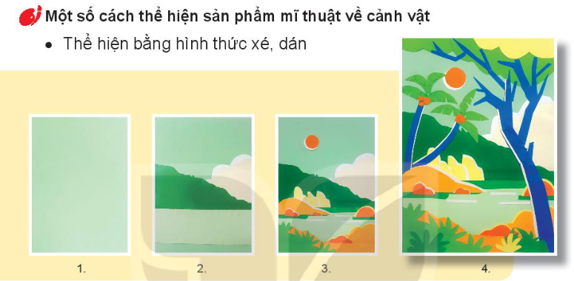

Slide 9
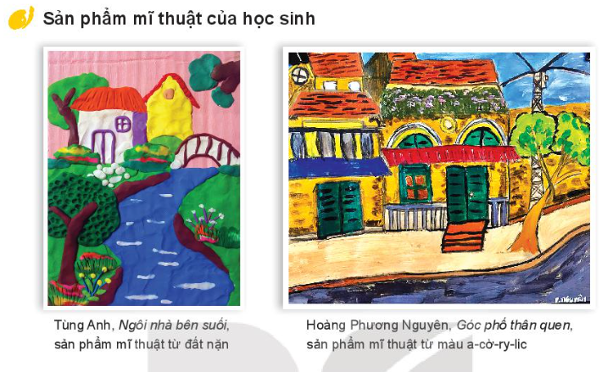
QUAN SÁT TRANH THAM KHẢO

Slide 10
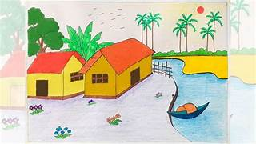
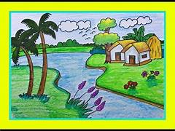
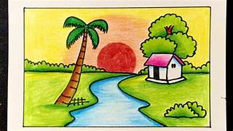
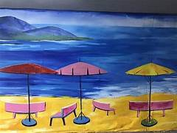
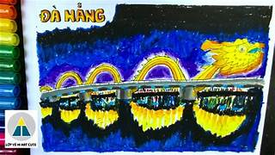


Slide 11
Thảo luận
- Thông qua SPMT của cá nhân ở hoạt động thực hành, GV cho HS thực hiện thảo luận theo câu hỏi trong SGK MT3, trang 44:
+ Có những hình ảnh, màu sắc gì trong SPMT?
+ Chỉ ra các hình ảnh chính, phụ trong SPMT?
+ Chia sẻ cảm nhận về các sản phẩm?
+ SPMT của bạn, gợi cho em liên tưởng đến cảnh vật ở đâu?
+ Hãy chia sẻ về quá trình thực hiện SPMT của em?

Slide 12
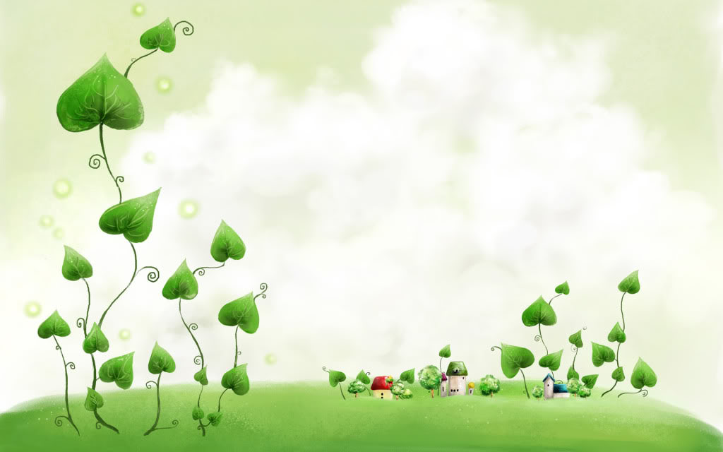
Xin chân thành cảm ơn !

